Slide 2
Мы живем в мире чужих Следов. Следов людей, следов брендов, следов борьбы за выживание, следов добра, следов любви, справедливости и потрясающих побед. Дороги, мосты, сады, дома, скульптуры, картины, книги, телефоны, и даже музыка, доносящаяся из них – это Следы их создателей.
Следы наших предков, наших современников и наши собственные Следы складываются в Следы цивилизации, в путь человечества на Земле.
А КАКИЕ СЛЕДЫ ОСТАВИШЬ ТЫ?

Slide 3
ИСТОРИЯ ОДНОГО ИНОСТРАНЦА
"Старый, худощавый, восковой старичок в черном фраке, в коротеньких панталонах, черных шелковых чулках и башмаках с пряжками", — так Герцен описывал доктора Фридриха Йозефа Лаврентиуса Хааза — немецкого врача, который в начале XIX века приехал в Москву лечить русских князей. А в итоге бесплатно лечил стариков в богадельнях, создал больницу "для чернорабочего класса" и отчаянно пытался облегчить жизнь ссыльных и каторжных. Доктор Гааз умер 16 августа 1853 года. После него не осталось никакого имущества. Около 20 тысяч человек шли за его гробом. Его похоронили на Иноверческом кладбище на Введенских горах — сейчас это район Лефортово на востоке Москвы. На памятнике Федора Петровича Гааза, как его стали звать в России, видна надпись по-русски: «Спешите делать добро!».

Slide 4
ИДЕЯ
Есть тысячи историй о том, как иностранцы сделали нашу страну своим домом и добились признания и любви наших соотечественников. Это истории, о которых мы пока не знаем. Но мы знаем, что они есть и мы благодарны представителям разных культур и национальностей, которые помогали нашим предкам создавать великую страну. Мы благодарны тем, кто спасал, кто учил, кто строил, кто рисовал, кто сеял и собирал урожай – все они стали частью нас, частью нашей истории и нашей культуры. И у других государств есть герои, приехавшие издалека и оставшиеся навсегда. Среди них есть и наши соотечественники. И даже современники. И мы гордимся ими. И ими гордятся и жители тех мест, куда привела наших соотечественников судьба. Рассказав эти истории, мы сможем показать примеры поступков людей и идеалов, которым надо следовать, чтобы вместе делать этот мир лучше!

Slide 5
ВИДЕНИЕ
Проект «Следы Наций» откроет историю мира с новой стороны, больше внимания уделяя взаимному влиянию не только народов, но и личностей – всех тех, кто сделал этот мир таким, какой он есть. Во время поиска информации о тех, кто покинул свой дом и, творя добро в чужих краях, сделал этот мир лучше, участники найдут новых друзей и единомышленников в своей стране и за рубежом и смогут попасть в экспедиции по следам исторических личностей или событий, увидят примеры поступков представителей разных национальностей, посвятивших жизни идеалам добра, справедливости и служению обществу.

Slide 6
МИССИЯ
Мы искренне верим в то, что жизнь каждого человека бесценна и в то, что мы должны относиться к другим только так, как хотим, чтобы относились к нам самим. Мы делаем все возможное для того, чтобы люди перестали искать только зло в лицах, не похожих на свои, и узнали больше о добрых делах, о истории, о культуре, о лучших представителях других народов. Мы верим, что «Следы Наций» помогут им в этом и вместе мы построим мир, в котором все уважают и понимают друг друга, помогают и поддерживают друг друга, живут с радостью в душе и с уверенностью в будущем. Мир, где нет места ненависти и лжи, насилию и предательству. Мир, в котором счастливые, гордые и сплоченные народы живут наполненными любовью, справедливостью и честью.

Slide 7
ПРОБЛЕМЫ
Незнание истории, культуры и традиций;
Рост агрессии, экстремизма и ксенофобии;
Исторические обиды и политические разногласия;
Отсутствие воспитания в духе идеалов добра,
справедливости и служения обществу;
Отсутствие веры в будущее и возможностей
самореализации;
Недоступность участия в международной жизни.

Slide 8
РЕШЕНИЕ
Знание и понимание представителями разных
народов истории, традиций, культуры, жизни,
надежд и проблем друг друга;
Популяризация лучших примеров достижений
и поступков иностранцев и соотечественников;
Мероприятия туристического, экономического и
культурного сотрудничества, в т.ч. международные;
Обучение особенностям межкультурных
коммуникаций.

Slide 9
ПРЕДЛАГАЕМ СОТРУДНИЧЕСТВО:
Проведение межрегиональных и международных
культурных, экономических и туристических
мероприятий;
Формирование молодежных команд волонтерских,
экологических, социальных и других проектов;
Развитие краеведения и этнографии;
Помощь молодежи в открытии и развитии бизнеса;
Формирование позитивных Следов региона, города
или района на карте страны и мира.

Slide 10
АУДИТОРИЯ
Многонациональная молодежь, школьники, студенты;
Мигранты и представители диаспор;
Территориальные органы власти;
Активные пенсионеры;
Представители коренных и малочисленных народов;
Путешественники и туристы;
Преподаватели и ученые – историки, археологи, этнографы;
Изучающие иностранные языки;
Структуры, отвечающие за межнациональные и/или
международные отношения.

Slide 11
МЕРОПРИЯТИЯ
Конкурсы, викторины, квесты;
Экскурсии, походы, путешествия и экспедиции.
Презентации, форумы, фестивали, концерты и шоу;
Маркетинговые исследования, экспертизы, аналитика,
методологические разработки;
Ход мероприятий освещается на информационных ресурсах проекта, его партнеров и в СМИ.

Slide 12
РЕЗУЛЬТАТЫ
Формирование атмосферы дружбы и доверия среди представителей
разных народов России и мира;
Предвосхищающее решение потенциальных межнациональных проблем;
Расширение туристических возможностей регионов;
Снижение уровня молодежной преступности, экстремизма и ксенофобии;
Внимание к традициям, культуре и быту коренных и малочисленных
народов;
Рост молодежного творческого и коммуникационного потенциала,
развитие дружеских и деловых связей между диаспорами,
межнациональными и международными организациями;
Развитие качественной журналистики и блогерства, повышение
эффективности работы органов государственной власти, НКО и других
организаций в многонациональном медиапространстве.

Slide 13
РАЗВИТИЕ
Структура проекта рассчитана на масштабирование и мультиплицирование, как в рамках регионов России, так и других стран мира. В «Следах Наций» формируются коммерческие и социальные направления:
Молодежное Туристическое Агентство;
Молодежное Маркетинговое Агентство;
Молодежное СМИ (Свидетельство эл№ФС77-70658);
Детские Клубы Юных Корреспондентов и Следопытов;
Международный молодежный консьерж-сервис;
Территориальные Центры Сопровождения и Устойчивого Развития;
Молодежный Агрегатор Промо-Квестов «По Следам….» (Искусства,
Спорта, Брендов, Вкусов, Добра и тд…)
Производство и реализация туристических и других товаров под
молодежным брендом

Slide 14
КОМАНДА
Команда проекта включает в себя волонтеров практически из всех регионов России – Иркутской, Самарской, Московской, Орловской, Вологодской областей, из Дагестана, Приморского края, ХМАО, Якутии, Чукотки и других частей страны. Это Анна Сироткина, Алексей Филимонов, Карина Ступина, Анастасия Быченко, Юлианна Духина, Ирина Чепайкина, Татьяна Шелкунова, Дарья Слободич, Олег Шаталов, Михаил Шестаков, Артем Новобрицкий, Александр Иванов, Михаил Ганиев, Артур Григорьев и многие другие участники проекта «Следы Наций», задача которого развитие международных отношений, формирование комфортной жизненной среды и сохранение истории стран, культур и традиций народов.

Slide 15
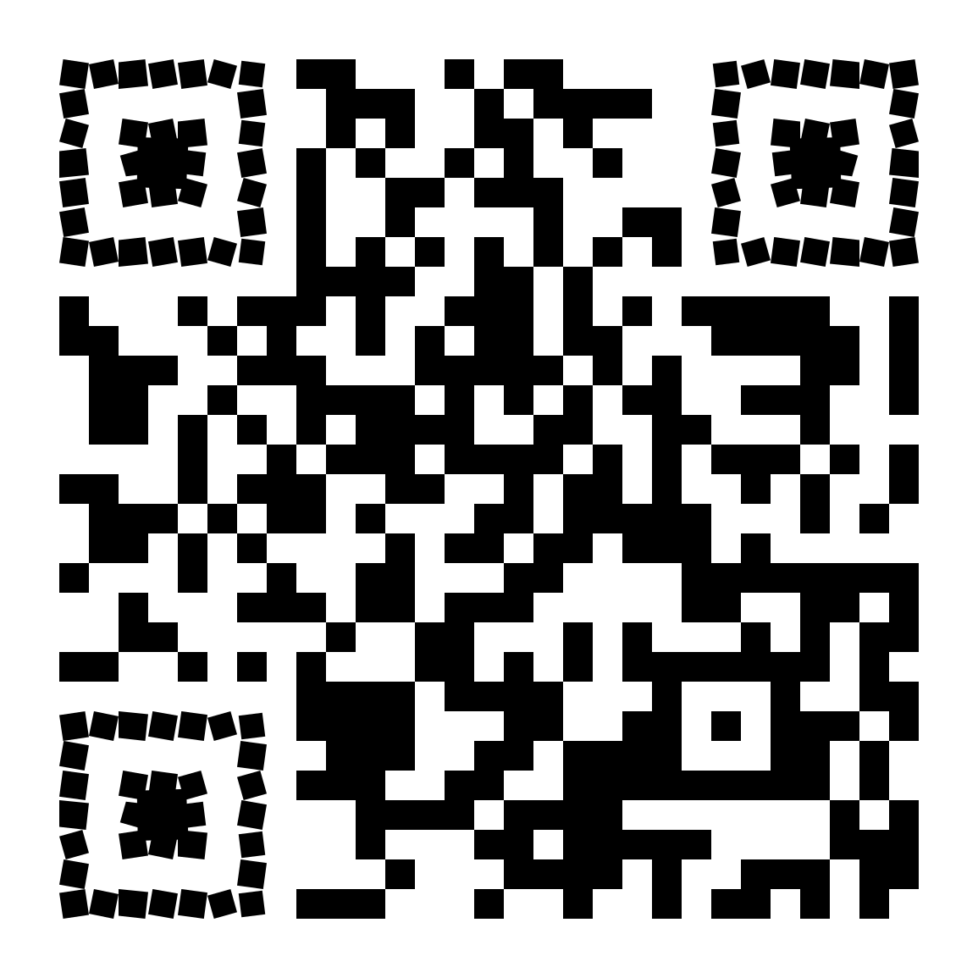
ПАРТНЕРЫ
Проект поддерживают Администрации практически всех регионов России, университеты, колледжи, школы, фонды, международные и межнациональные структуры, диаспоры и все, кому не безразлично в какой стране и в каком мире будем жить мы, наши дети и внуки. Все партнеры размещают информация о «Следах Наций» и их мероприятиях на своих ресурсах. Партнеров так много, что посмотреть их легче на специальной странице портала – «О проекте» - «Партнеры о нас», доступной по QR – коду.

Slide 16
КОНТАКТЫ
Связаться с Организаторами проекта «Следы Наций» можно заполнив форму обращения на портале проекта
TRACESOFNATIONS.ORG
или написав на
OFFICE@TRACESOFNATIONS.ORG

